Slide 1
Lage national
17. Februar 2021

Slide 2
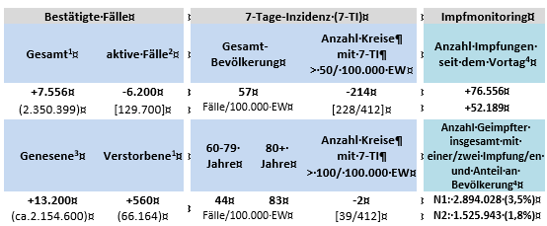
Überblick Kennzahlen
Stand 17.02.2021
Stand 16.02.2021

Slide 3
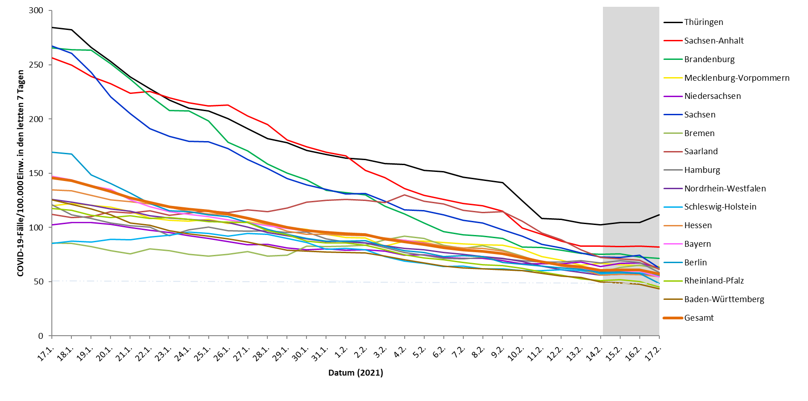
7-Tage-Inzidenz der Bundesländer nach Berichtsdatum

Slide 4
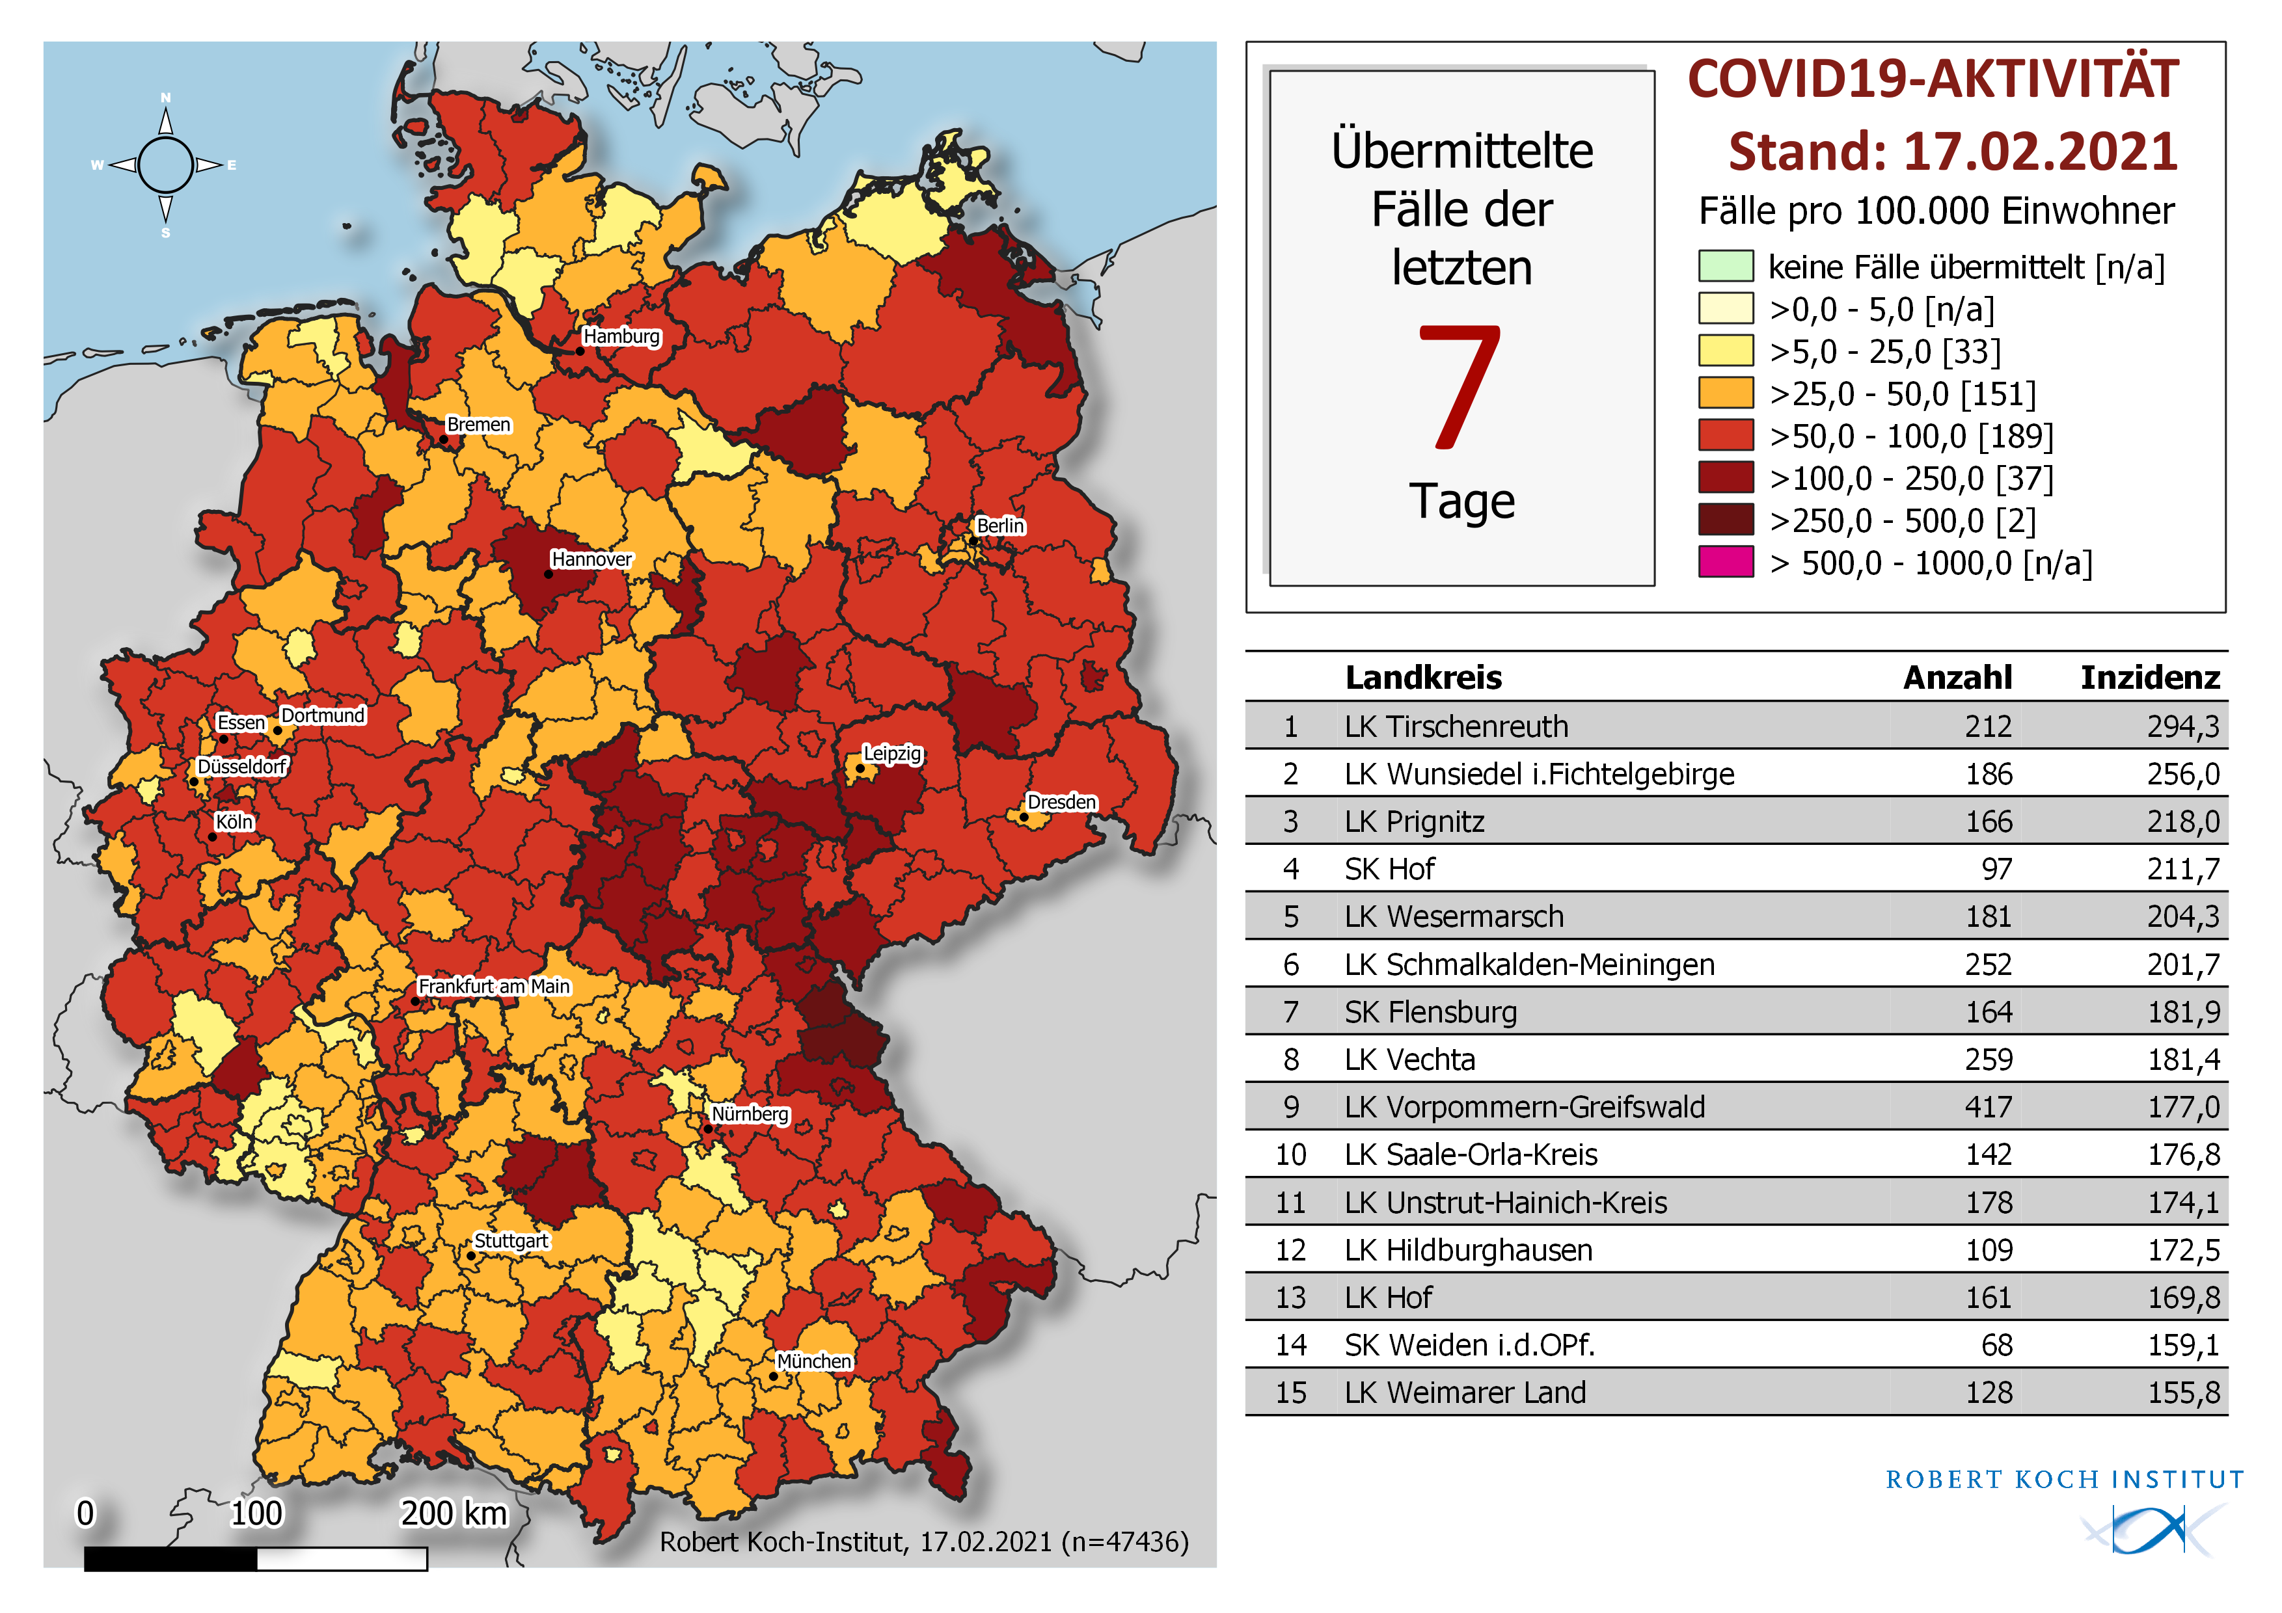
Geografische Verteilung 7-Tage-Inzidenz nach Landkreis, N=47.436

Slide 5
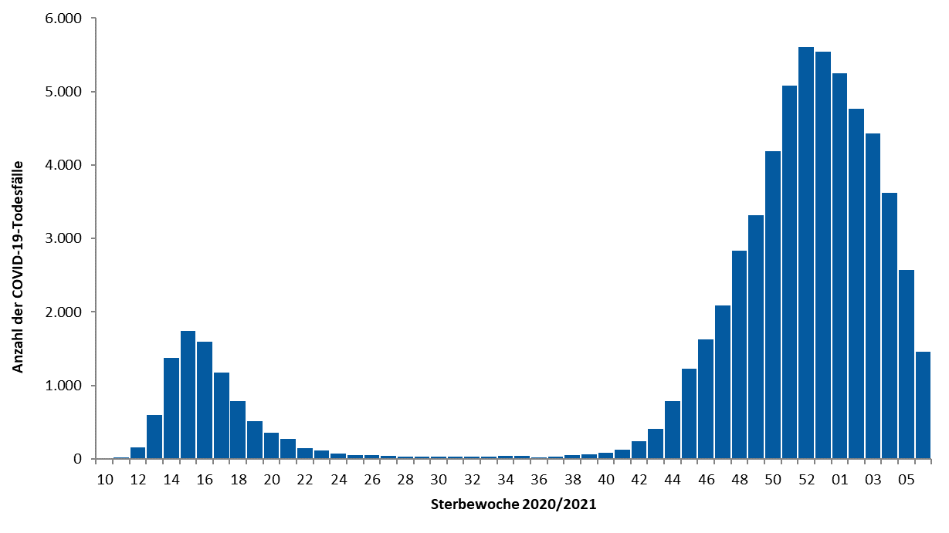
Anzahl COVID-19-Todesfälle nach Sterbewoche (Stand 16.02.2021)

Slide 6
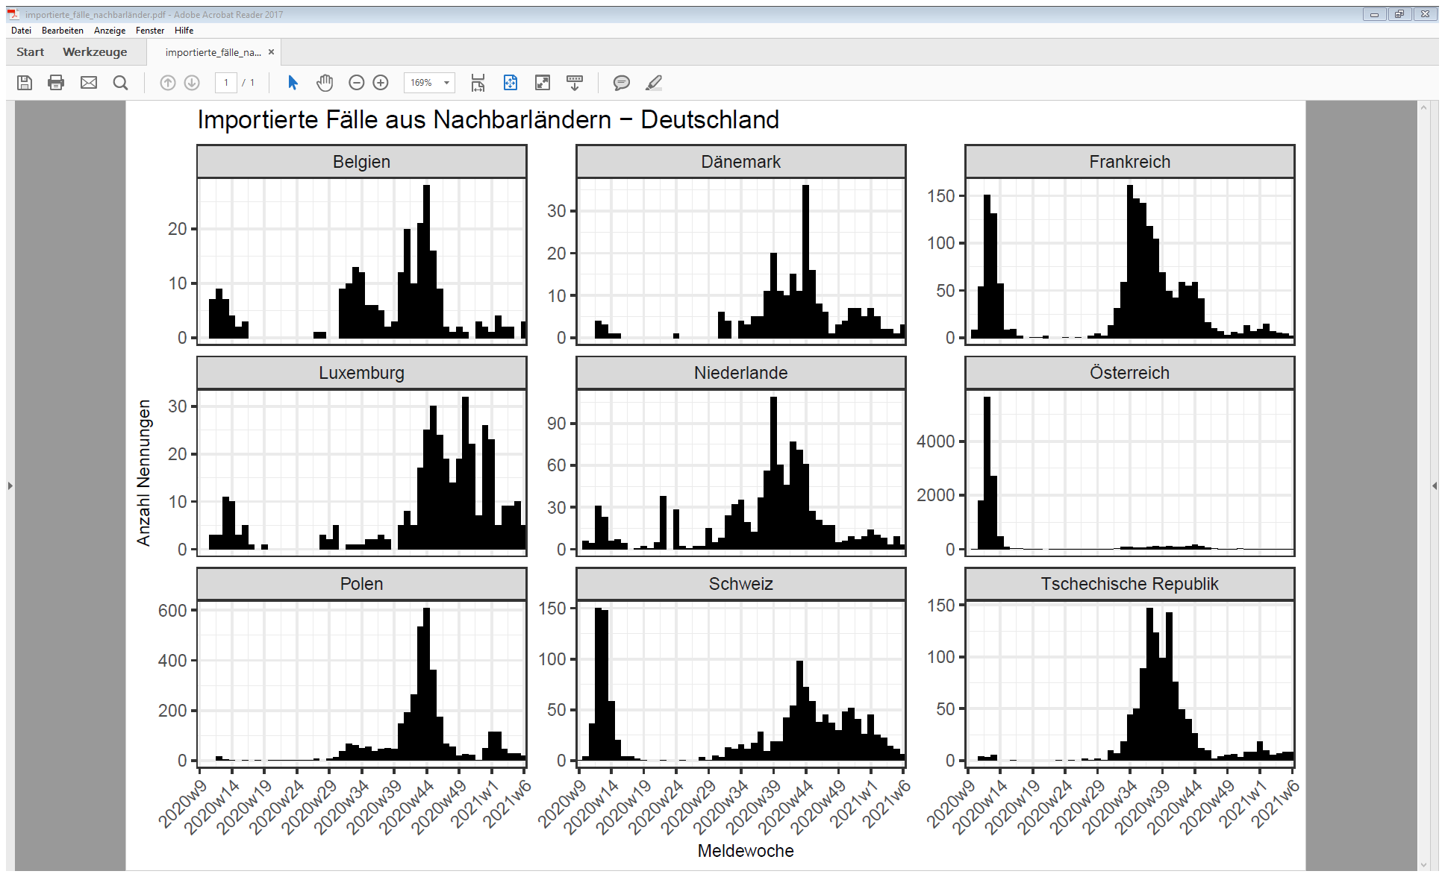
Importierte Fälle aus Nachbarländern - Deutschland

Slide 7
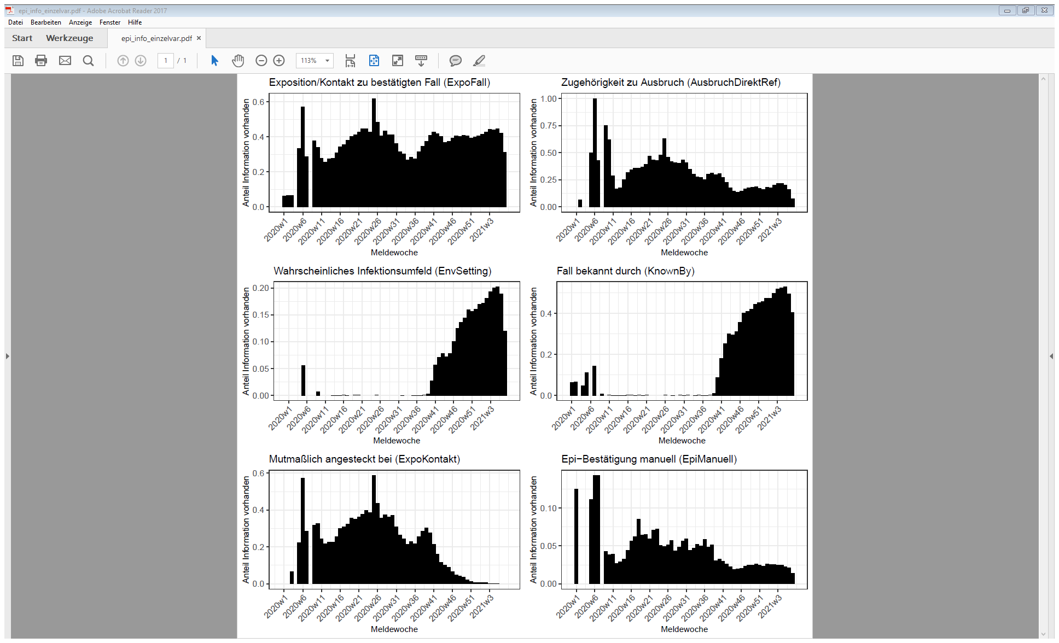

Slide 8
